Slide 1
Проект Olympobot
English
Hey!
Рекалов Артем
Hi
Good morning
Hello

Slide 2
Что такое Olympobot?
Бот для подготовки к олимпиадам по английскому языку, включающий в себе:
1. Перечень олимпиад
2. Основная информация об олимпиаде
3. Задания прошлых лет для подготовки
4. Напоминание об олимпиаде

Slide 3
План создания проекта
Подбор материалов для подготовки
Выбор ресурсов
Написание
кода
Размещение и реклама
Подбор заданий
Составление ведомости проведения туров
прошлых лет
Написание каркаса
Разработка разделов олимпиад
Создание базы данных
Разработка функции оповещения
Хостинг на GitHub
Создание рекламного поста в ВКонтакте
Отбор олимпиад
Выбор API

Slide 4
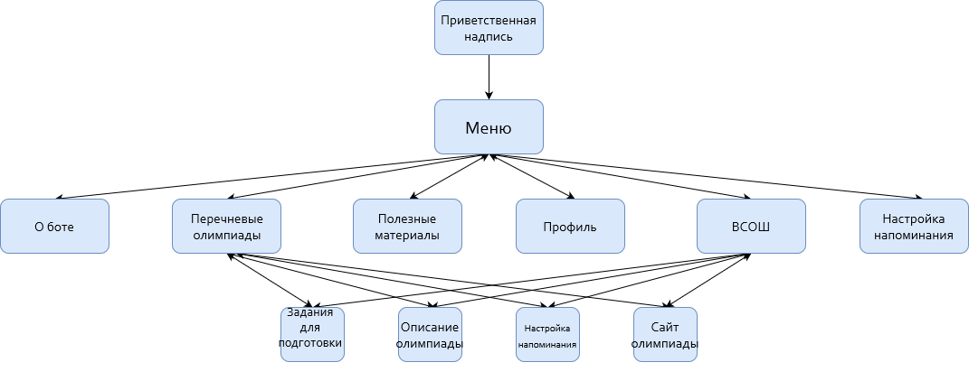
Путь пользователя

Slide 5
Дальнейшее развитие
Добавление новых олимпиад
Создание разделов для новых предметов
Переход на асинхронную библиотеку
Запуск рекламы в боте

Slide 6

СПАСИБО
ЗА
ВНИМАНИЕ!

